Slide 1
Formation à la facilitation
Catherine Ruth
en partenariat avec
Notes:
Bonjour, je suis Catherine Ruth, je ne pouvais malheureusement pas être présente parmi vous aujourd’hui, et je m’en excuse.
Je vais vous présenter la formation à la CONCERTATION, ou plus précisément à la FACILITATION que je propose, en partenariat avec le CAUE de Meurthe-et-Moselle.

Slide 2
Notes:
Celle-ci fait suite à une expérimentation que nous avons menée l’année dernière.
Les étudiants qui l’ont suivie étaient très satisfaits, c’est pourquoi nous vous proposons de la renouveler cette année.

Slide 3
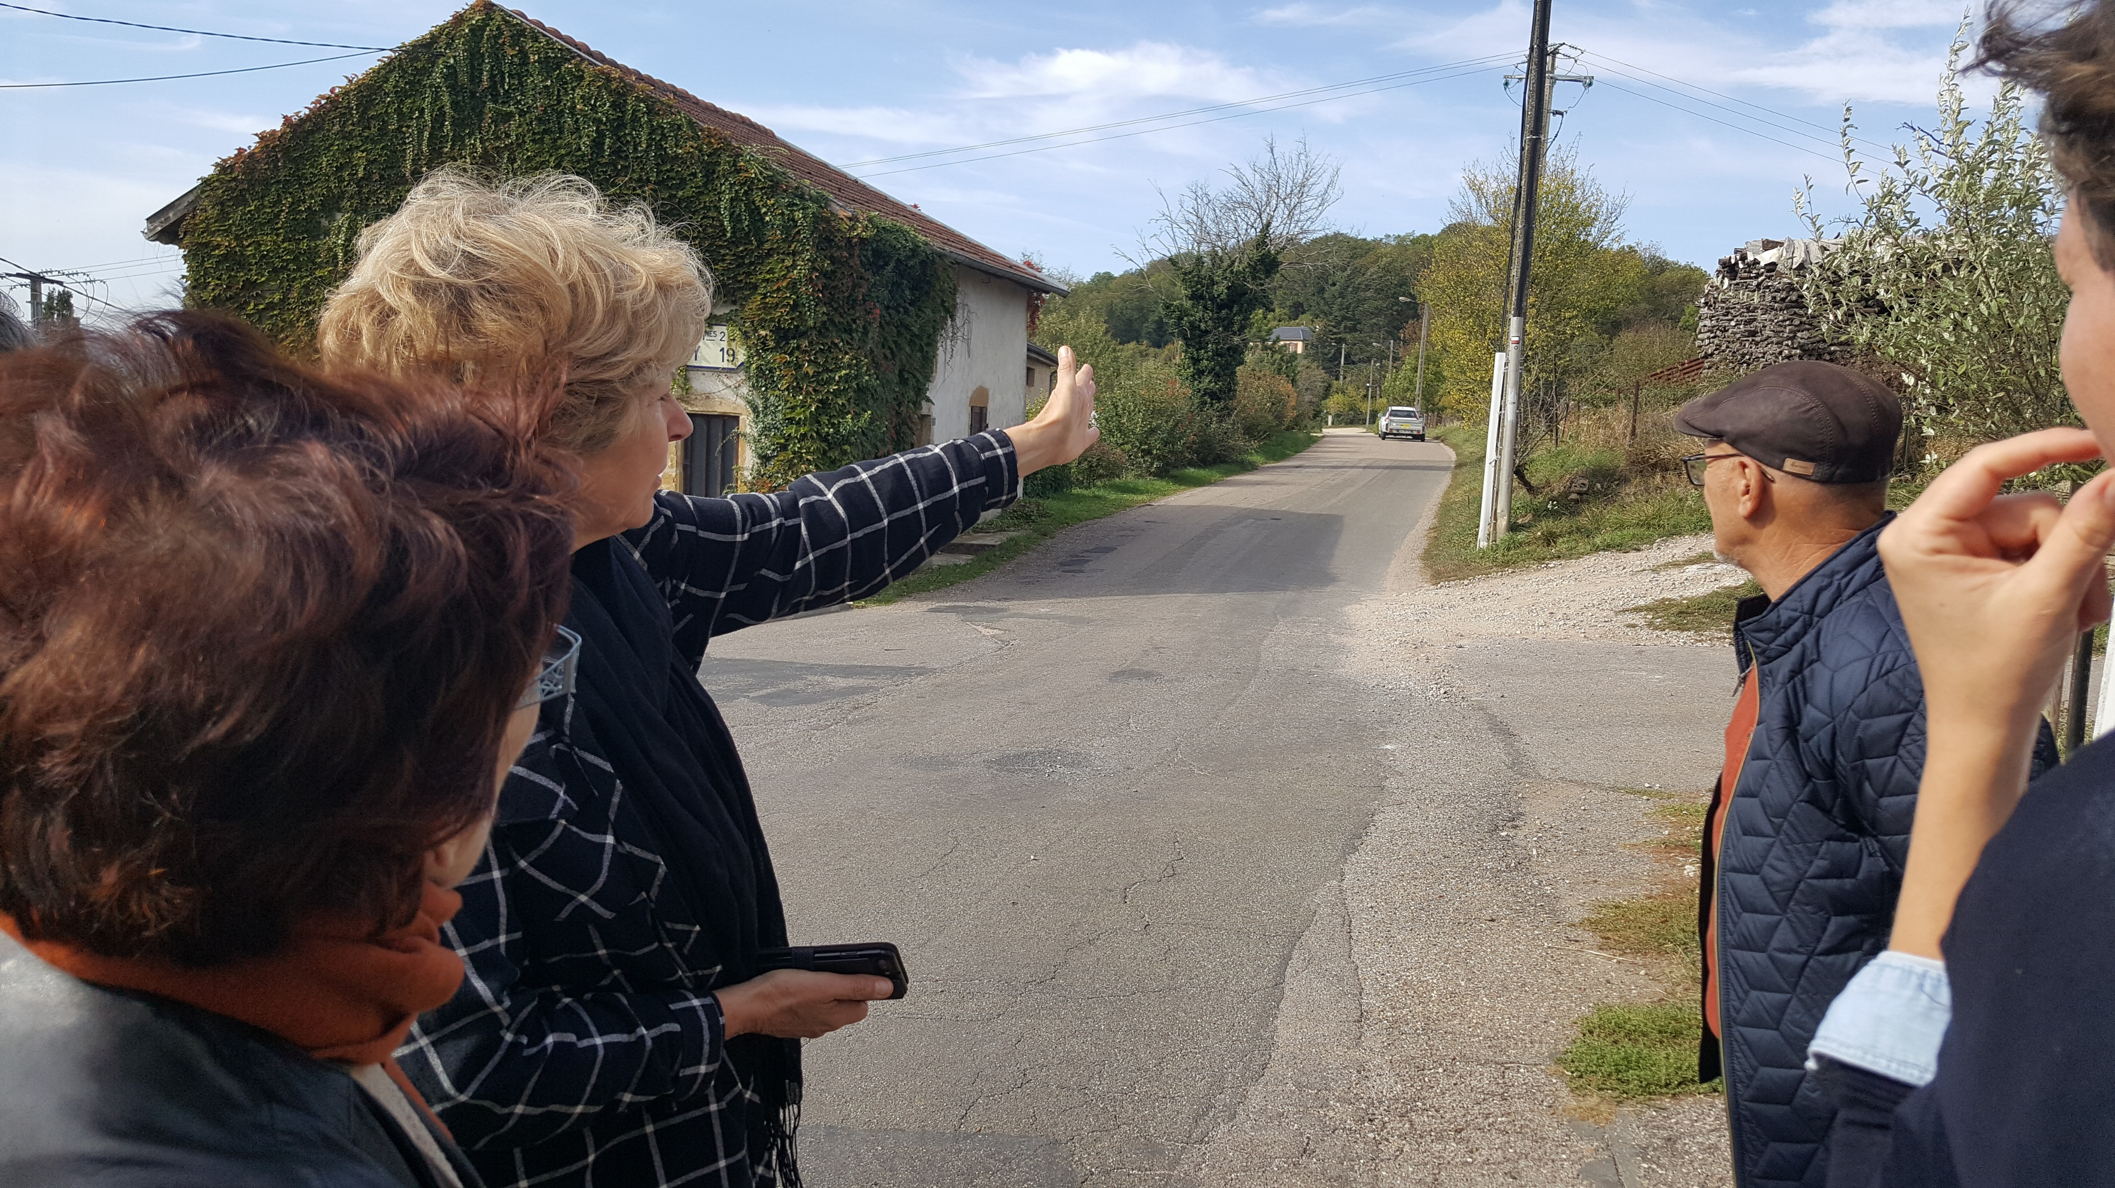
Notes:
De plus en plus souvent, les maîtres d’ouvrage souhaitent associer les usagers à leurs projets, mais au-delà de la bonne intention, encore faut-il savoir récupérer cette expertise d’usage.

Slide 4
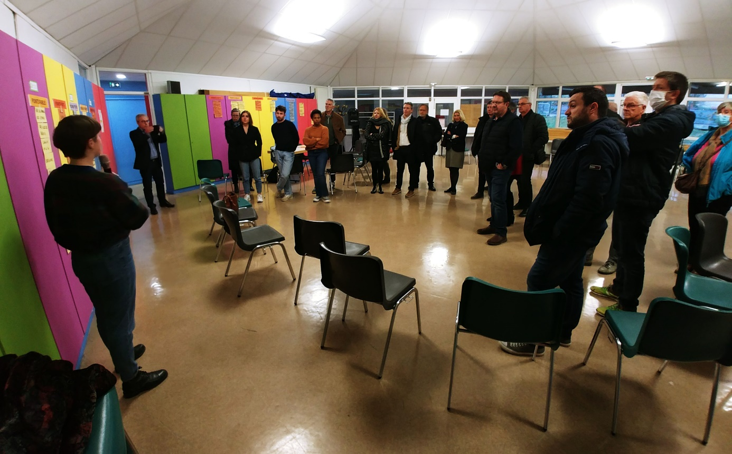
Notes:
C’est la fonction d’une personne que nous appelons facilitateur ou facilitatrice.

Slide 5
Notes:
Pour jouer ce rôle de facilitation, il y a avant tout une posture à adopter : une posture qui favorise la prise de parole et l’envie de contribuer.

Slide 6
Notes:
Et puis, il y a aussi des techniques qui aident un groupe à s’exprimer et à travailler de manière collaborative.

Slide 7
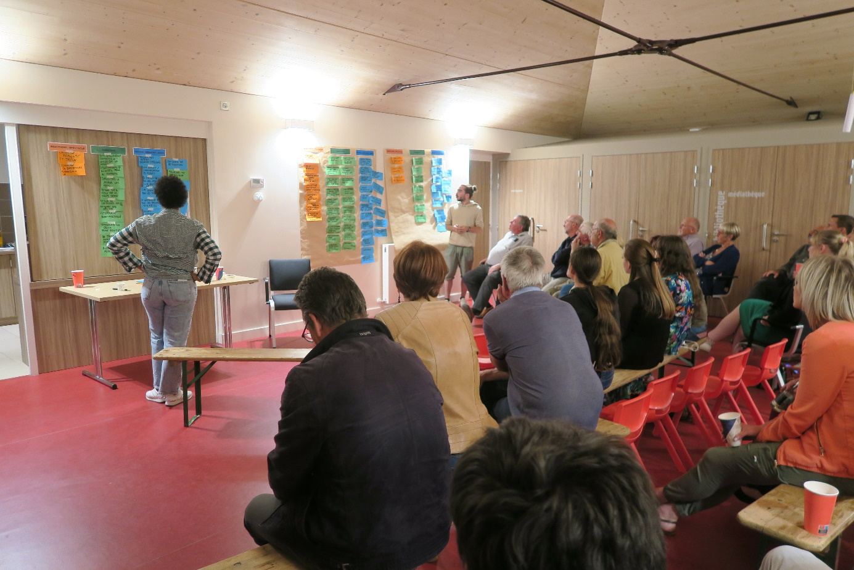
Notes:
Plus qu’une formation, c’est une expérience dont il est question, mais pour laquelle il est utile de se former auparavant.

Slide 8
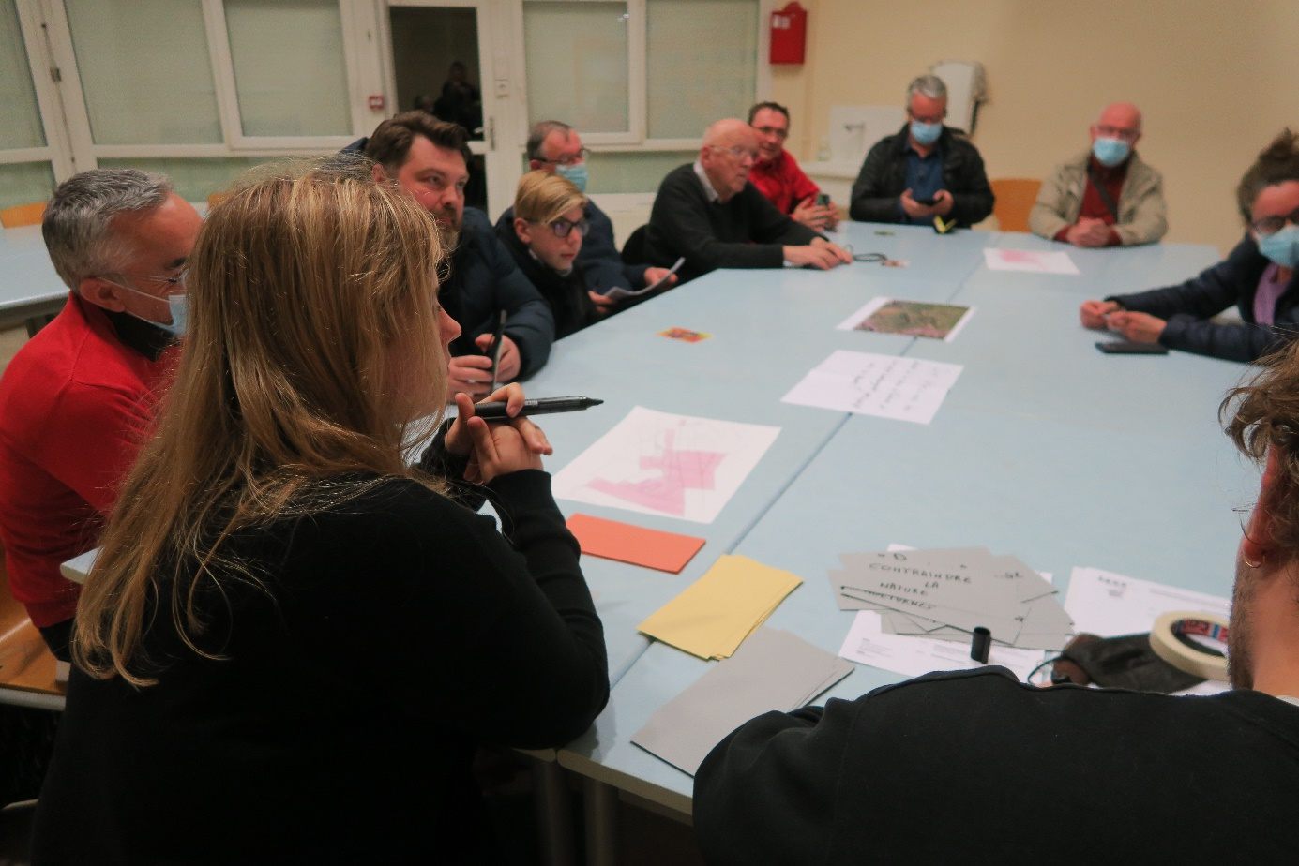
Notes:
Ce que je vous propose, c’est de venir dans les collectivités que le CAUE conseille, recueillir la parole des habitants.

Slide 9
Notes:
Mais avant ça, il s’agit de vous enseigner les fondamentaux de la posture et des techniques de facilitation.

Slide 10
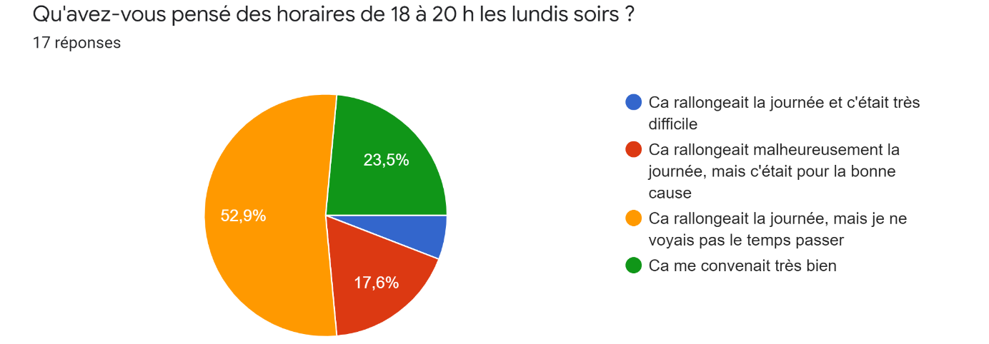
8 séances les lundis de 18 à 20h…
Notes:
Le temps de formation aura lieu, comme l’an passé, les lundis de 18 à 20h.
Si l’horaire n’est pas idéal, j’en conviens, les étudiants ne s’en sont pas trop plaints l’an dernier, car la formation ne ressemble pas vraiment à vos autres cours.
Les séances sont partagées entre théorie et exercices d’application.

Slide 11
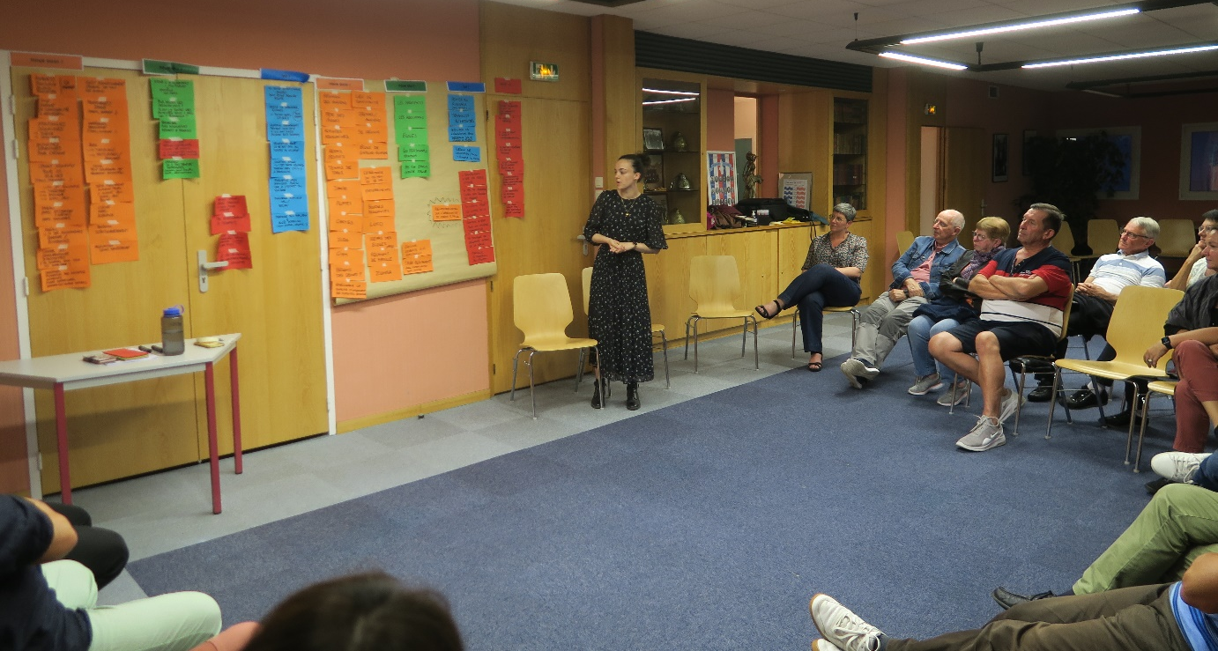
… et expériences de facilitation sur le terrain
Notes:
Ensuite, en fonction des opportunités, vous serez invités à des démarches participatives où vous pourrez vous tester en tant que facilitateur ou facilitatrice.
Ces réunions publiques ont lieu généralement les soirs en semaine.

Slide 12
VALORISATION / TEMPS PASSÉ : séances de formation (16h) + facilitation sur le terrain (12h) = option libre (28h)
Notes:
Le temps passé en formation et en participation aux réunions publiques est valorisé dans le cadre de l’option libre.

Slide 13
catherine.ruth@nancy.archi.fr
Notes:
Si vous avez des questions auxquelles on ne saurait vous répondre aujourd’hui, n’hésitez pas à me les poser par mail.

